Slide 1
스마트미러
20155116장지만

Slide 2
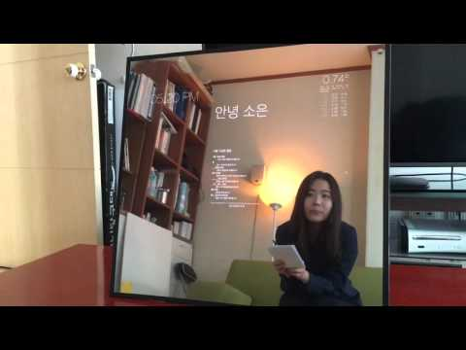
기 개발된 작품

Slide 3
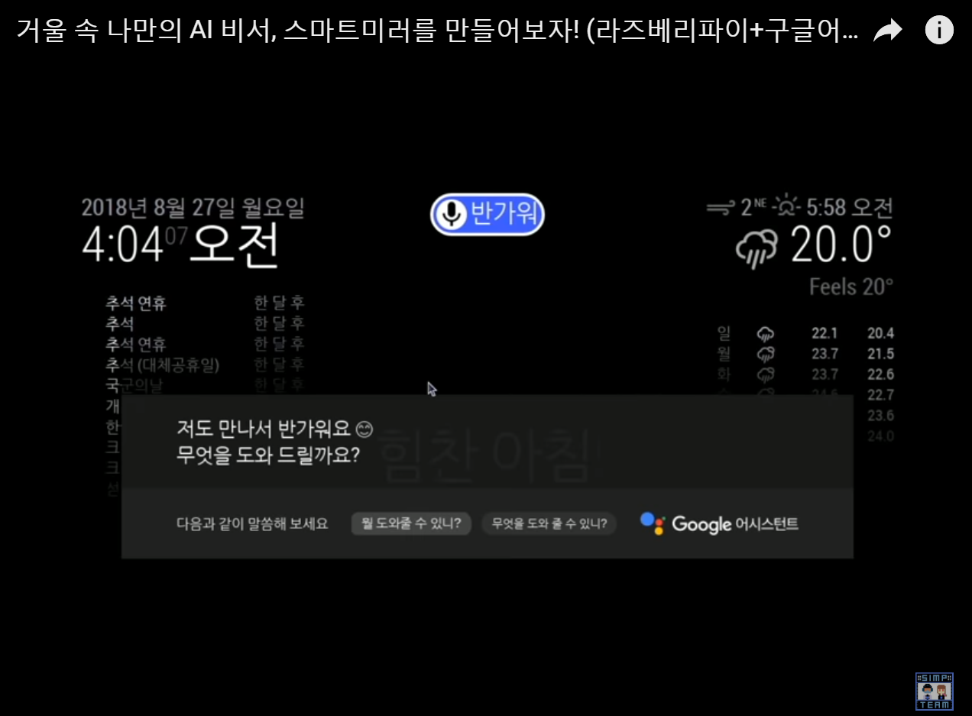
기 개발된 작품

Slide 4
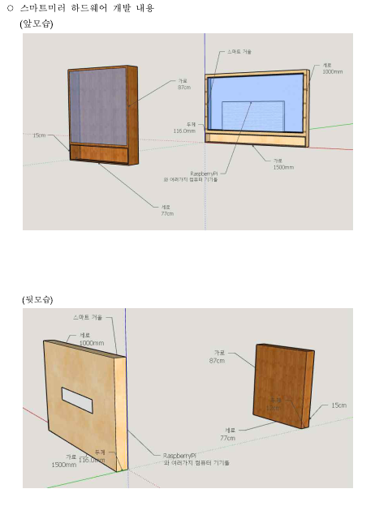
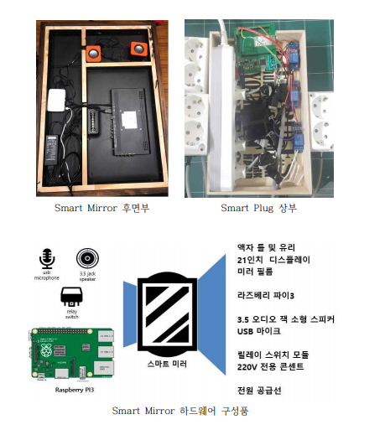
기 개발된 작품분석

Slide 5
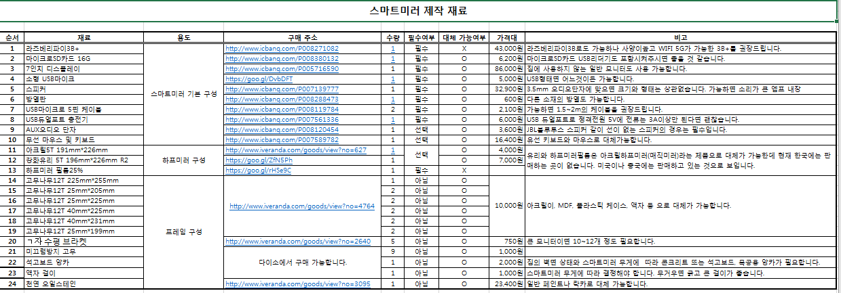
기 개발된 작품분석

Slide 6
개발 목적 및 필요성
▶개발 목적
▷교수-졸업생 동행 프로그램에서 라즈베리파이를 접하면서 라즈베리 파이에 관심을 가짐
▷사물인터넷은 4차 혁명의 주요 키워드이다. 사물인터넷의 기본적 형태인 스마트 미러를 만들어 학생들의 삶과 연결되는 교육을 위함
▶개발 필요성
▷STEAM R&E 연구 결과 보고서[스마트 거울로 누리는 스마트한 세상] 에 따르면 학생들이 스마트미러를 만드는 과정에서 어려움을 가지고있음을 인지
▷스마트미러를 만드는 과정에 대한 설명 및 관련내용을 추가하여 학습을 신장하는데 도움을 주기위함

Slide 7
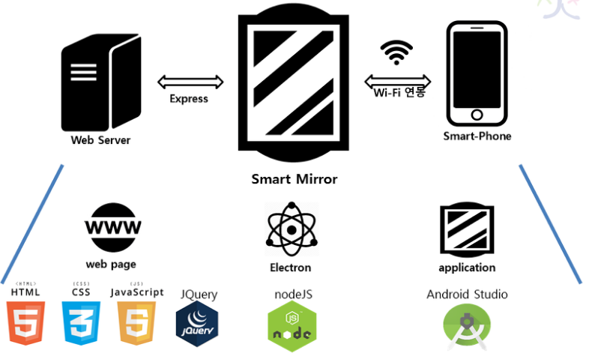
개발 환경(개발도구)

Slide 8
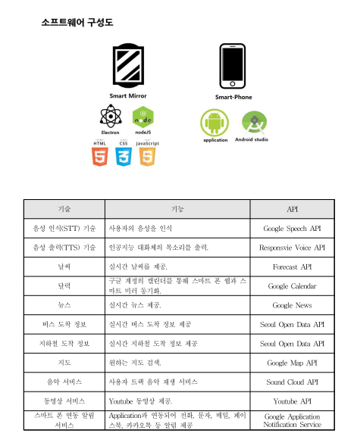
설계(기능)

Slide 9

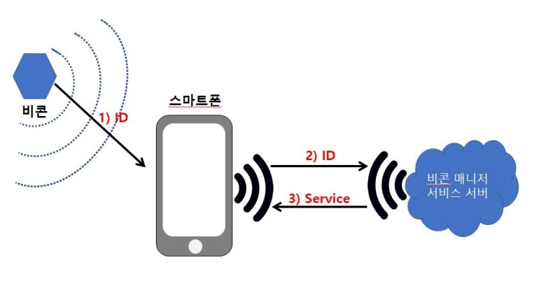
차별성 및 장점
▶차별성
▷현재 기 개발된 스마트 미러들은 1:1 방식의 통신을 통해 다양한 사용자가 이용하지 못하는 기능들이 있음
▷블루투스 및 비콘 기능을 추가하여 기존 1:1 통신방식에서 1:N 방식으로 변화시켜 다양한 사용자가 이용할 수 있는 장점

Slide 10

개발 진행상황

Slide 11
개발 일정
 |  | 1~2월 |  | 3~4월 |  | 5~6월 |  | 7~8월 |  | 9월
자료조사 및 정리
작품 개발
개발내용 분석
기능추가
수정 및 보완
최종점검

